Slide 1
Miyeloproliferatif Neoplaziler
Prof. Dr. Elif Akdoğan
İç Hastalıkları ve Hematoloji Uzmanı

Slide 2
Öğrenim hedefleri
Miyeloproliferatif neoplazilerin sınıflamasını bilir.
Hastalıklara özgü sitogenetik bozuklukları bilir.
Göreceli eritositoz ve gerçek eritrositoz arasındaki farkı tanımlar.
Polisitemia vera’nın insidansını, kliniğini, laboratuvar bulgularını bilir.
Tanı kriterlerini sayar.
Risk sınıflamasını tanımlar.
Tedavinin ana unsurlarını ve amacını bilir.
Risk grubuna göre hastaların nasıl tedavi edileceğini bilir.

Slide 3
Tanım
Miyeloproliferatif neoplaziler (MPN), bir veya daha fazla miyeloid hücre serisinin proliferasyonu, periferik kan sitozu, kemik iliğinde hiperselülerlik/fibrozis ve dalak büyümesi ile karakterize olan klonal hematopoietik kök hücre bozukluklarıdır.

Slide 4
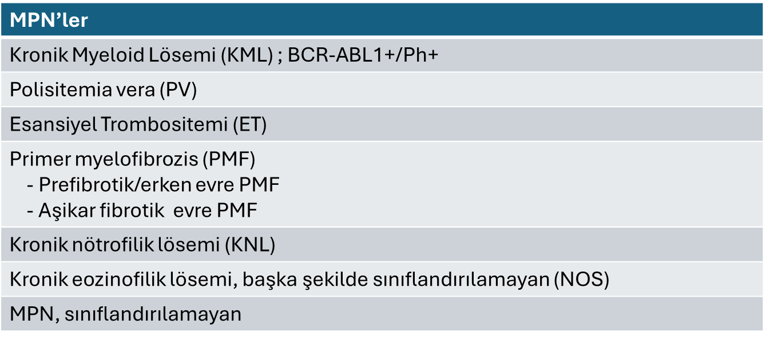
Dünya Sağlık Örgütü’nün MPN sınıflaması

Slide 5
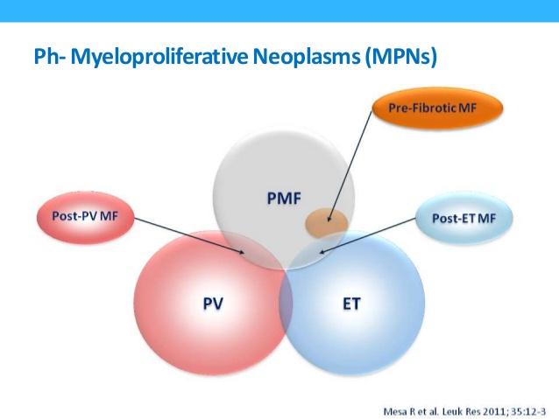
Philadelphia-negatif Miyeloproliferatif Neoplaziler

Slide 6
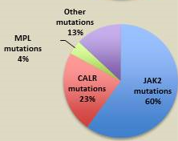
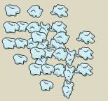
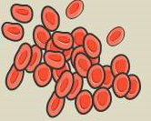
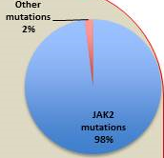
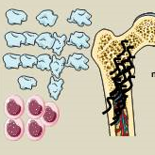
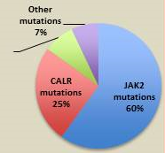

Sitogenetik: JAK-2, CALR, MPL mutasyonları
Esansiyel trombositemi (ET)
Polisitemia vera
Primer myelofibrosis

Slide 7
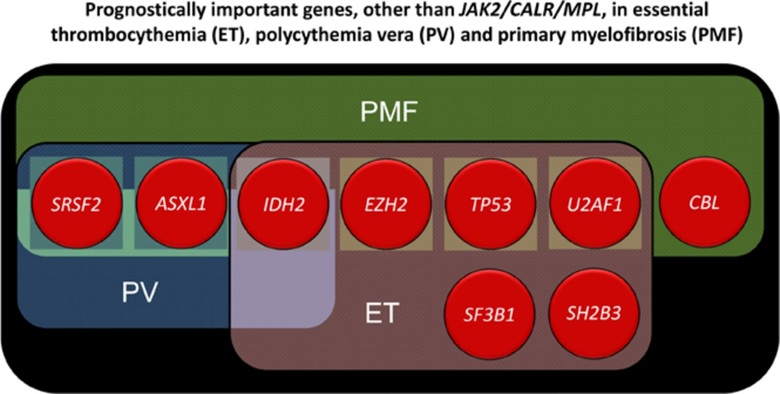

Slide 8
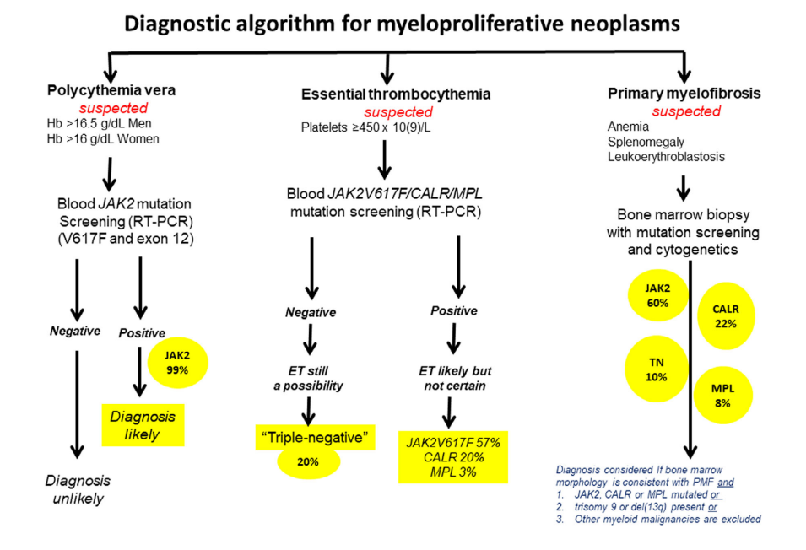

Slide 9
Polisitemia vera

Slide 10
Eritrositoz: Hacim başına düşen eritrosit sayısında artış
Polisitemia: Eritrosit üretiminde artış

Slide 11
Göreceli eritrositoz | Polisitemi (Gerçek eritrositoz)
Hemokonsantrasyon Aşırı terleme Aşırı kusma Artmış idrar çıkımı Yanıklar Üçüncü boşluklara sıvı kaçışı Gaisböck sendromu | Azalmış doku oksijenasyonuna sekonder (fizyolojik) Yüksek rakım Hipoksemiye yol açan hastalıklar Siyanotik konj. kalp hastalığı Hipoventilasyon sendromları Anormal hemoglobin Anormal eritropoetin üretimine bağlı (patolojik) Renal hastalık: Kistler, hidronefroz, renal arter stenozu, fokal glomerülonefrit Maligniteler: Renal hücreli karsinom, hepatoselüler karsinom, serebellar hemanjiyom.. İlaçlar: Androjen kullanımı Eritropoetin SGLT-2 inh. (gliflozinler) İdiyopatik polisitemi Ailesel polisitemi Polisitemia vera
Notes:
Stres polisitemisi, genellikle hipertansifler, obezler, diyabetli hastalar ve sigara içenlerde görülen rölatif polisitemidir.

Slide 12
Tanım
Polisitemia vera (PV), eritrosit kitle indeksi/ hemoglobinde artışla
seyreden klonal bir hematopoietik kök hücre hastalığıdır.
Eritroid öncülleri normalde kültür ortamında Epo olmadan
koloni oluşturamaz iken; PV’lı hastalardan elde edilen eritroid
öncülleri Epo olmadan koloni oluşturabilir

Slide 13
Ortalama görülme yaşı 60’dır.
Vakaların %25’i 50 yaş altındadır.
İnsidansı 1-2/100.000’dir.
Erkeklerde kadınlara göre biraz daha sık görülür.
İyonize radyasyon maruziyeti ve toksinler (benzen…) etyolojiden sorumlu tutulan faktörlerdendir.

Slide 14
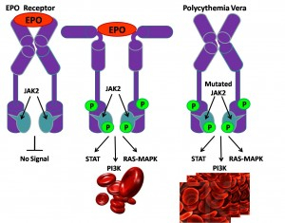
Patogenez

Slide 15
Klinik
1. Çoğunlukla rutin kan sayımı esnasında hemoglobin ve hematokrit miktarında artış tespit
edilmesi ile saptanır.
2. Semptomatik olanlarda izlenen bulgular:
- Artmış kan viskositesine bağlı bulgular: %29
Baş ağrısı, baş dönmesi, halsizlik, dispne, geçici görme bozukluğu, parmak uçlarında uyuşma, - Kaşıntı (banyo sonrası): %50-60
- Eritromelalji: %30, parmak uçlarında ağrı ve yanma hissiyle birlikte kızarıklık, solukluk veya siyanoz.
- Tromboz: Başvuru esnasında veya takipte.
Arteriyel tromboz %16, venöz tromboz %7
Budd-Chiari sendromu, portal, splenik veya mezenterik ven trombozu
- Kanama: %4 (kazanılmış vWF eksikliği, plt > 1 milyon’un üzerinde olan vakalarda)
- Gastrointestinal bulgular: Epigastrik distres, gastrik erezyon, peptik ülser
- Splenomegali: %36
- Hipertansiyon: %46
- Gut, gece terlemesi

Slide 16
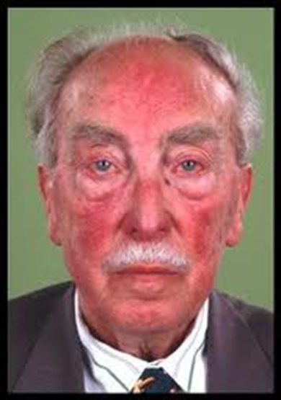
Muayene bulguları
Ciltte kızarıklık, koyulaşma (yüz pletorik görünümde), kaşıntı izleri
Splenomegali
Hipertansiyon
Tromboz bulguları (inme, derin ven trombozu, yüzeyel trombofilebit)
Gut artriti
Sekonder sebeplere ait muayene bulguları: Obezite,tıkayıcı hava yolu hastalığı,
siyanotik kalp hastalığı

Slide 17
Laboratuvar
Hemoglobin >18.5 g/dL ,%73, MCV normal veya düşük.
Beyaz küre sayısı (WBC) >10,500/microL ,%49
Platelet >450,000/microL,% 53; platelet >1 milyon/microL, %4
Periferik yaymada Lökoeritroblastik tablo %6
LDH yüksekliği %50, ürik asit artışı, B12 düzeyinde yükseklik.
JAK2 mutasyon pozitifliği %98 (JAK geninin exon 14 bögesinde V617F mutasyonu), JAK 2 exon 12 pozitifliği %10, anormal karyotip % 12
Serum eritropoetin düzeyinde azalma %81
Ferritin düşük veya normal
Kemik iliği asp+biyopsi: Hiperselüler, eritorid dizide daha belirgin olmak üzere tüm hücre dizilerinde artış gözlenir.
Endojen eritroid koloni formasyonu %73
Abdominal USG, PAAC grafisi
Oksijen saturasyonu

Slide 18
Tanı 2008 DSÖ
Majör Kriterler
1. Artmış eritrosit kitlesi
Hb >18.5 g/ dl (erkek) , 16.5 g /dl (kadın) veya
Hb >17 g/ dl (erkek), >15 g/ dl (kadın) ise bu olgularda Hb bazale göre >2g/dl artmış ve bu artış demir tedavisine bağlı değilse veya eritrosit kitle indeksi >25% artmış
2. JAK2 (V617F) mutasyonu pozitif
Minör Kriterler
1. Kemik İliğinde üç seride miyeloproliferasyon
2. Subnormal serum Epo seviyesi (serum Epo <4 iu/L)
3. Endojen eritroid koloni oluşumu
Tanı: 2 majör + bir minör kriter veya İlk majör kriter + 2 minör kriter

Slide 19
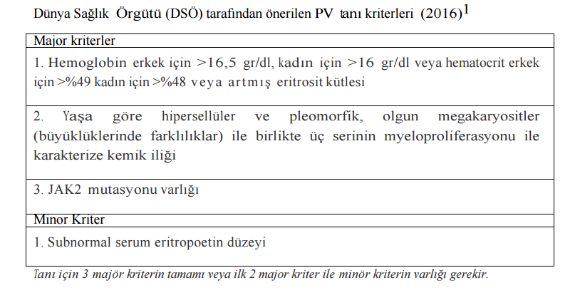
Hemoglobin erkekte >18.5 g/dL (hematokrit, 55.5%) veya kadında >16.5 g/dL (hematokrit, 49.5%) olduğu durumda, JAK2 (+) ve sEPO düzeyi düşükse kemik iliği biyopsisi yapılmasına gerek yoktur.

Slide 20
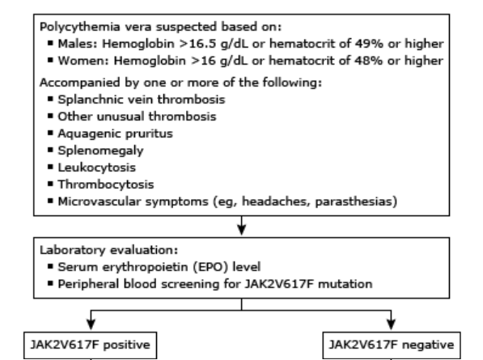
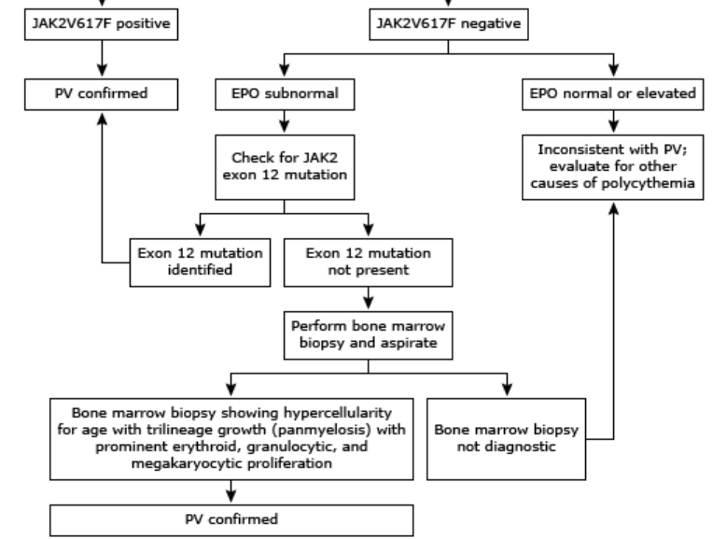

Slide 21
Risk sınıflaması
Trombotik olaylar, PV’da önlenebilir ölümlerin başlıca nedenidir. Genel sağkalımı etkiler ve diğer PV ile ilişkili komplikasyonlara katkıda bulunur.
Bu nedenle tedavi planı yapılırken tromboz riskinin belirlenmesi ilk basamaktır.
Düşük risk: < 60y ve daha önce tromboz öyküsü olmaması
Yüksek risk: > 60 y veya daha önce tromboz öyküsünün olması

Slide 22
Tedavi
Tedavinin amaçları:
Artmış eritrosit kütlesinin kontrolü: Flebotomi ve/veya sitoredüktif tedavi.
Semptom kontrolünün sağlanması: Aspirin ve/veya sitoredüktif tedavi.
PV-ilişkili komplikasyonların (tromboz, kanama) önlenmesi: Kardiyovasküler risk faktörlerinin azaltılması (sigarayı bırakması, kilo, kolesterol/ lipid, kan şekeri ve tansiyon kontrolü) ve seçilmiş hastalarda sitoredüktif tedavi.

Slide 23
Tedavi
Tüm hastalara Hct < 45 % olana kadar flebotomi + düşük doz
aspirin (81-100 mg, kontrendikasyon yoksa)
Sitoredüktif tedavi:
- Hidroksiüre (HU): (500 mg 2x1) 60 yaş üstü, yüksek riskli hastada
- Pegile IFN-a: (2 haftada 1), genç hasta ve hamilelerde
- Diğer: Busulfan, klorombusil, P³², pipobroman (lökomojenik ve karsinojenik etkileri var)
Ruxolitinib (Jak2 inhibitörü): Semptomatik splenomegali, tedaviye dirençli kaşıntı.

Slide 24
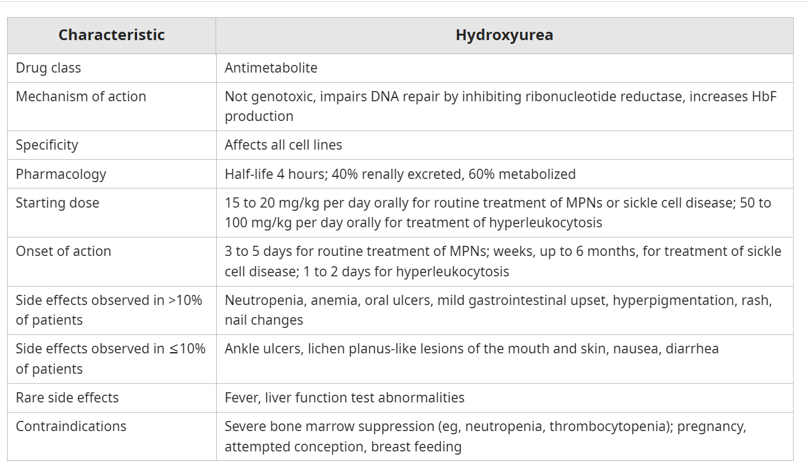

Slide 25

Düşük riskli hasta:
- Düşük doz aspirin: 100 mg
- Periyodik flebotomi
- Pegile IFN-a; flebotomi sıklığını azaltmak ve splenomegaliye bağlı semptomların kontrolü için eklenebilir.
Yüksek riskli hasta:
- Flebotomi+ aspirin+ sitoredüktif tedavi (HU/ Peg IFN-a)
- Venöz tromboz var ise bu tedavilere antikoagülan tedavi de eklenir.
- Arteriyel tromboz varlığında aspirin dozu 2x1 ‘e yükseltilir.

Slide 26
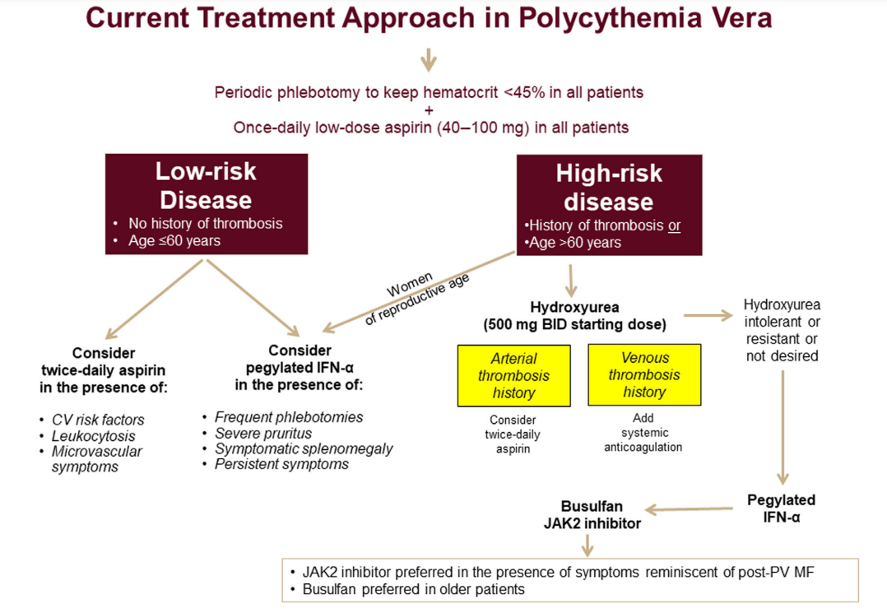

Slide 27
Prognoz
İleri yaş, Hct kontrolü, lökositoz ve tromboz en önemli prognostik faktörlerdir.
Tromboembolik olaylar morbidite ve mortalitenin en önemli nedenidir.
Ortalama yaşam süresi 13 yıldır.
Hastalar %12-21 oranında myelofibrozise (post PS-MF) progrese olur.
10 yıllık hastalık sonrası akut myeloid lösemiye transforme olma riski % 3’dür.

